Slide 1



Thứ sáu ngày 21 tháng 1 năm 2022
TOÁN
Số 10000 – Luyện tập

Slide 2
1000
1000
1000
1000
1000
1000
1000
1000
1000
1000
1000
1000
1000
1000
1000
1000
1000
1000
1000
1000
1000
1000
1000
1000
1000
1000
1000
8000
9000
10 000
10 000 đọc là mười nghìn hoặc một vạn

Slide 3

Bài tập
Bài 1: Viết các số tròn nghìn từ 1000 đến 10 000
1000
2000
3000
4000
5000
6000
7000
8000
9000
10 000

Slide 4
Bài 2: Viết các số tròn trăm từ 9300 đến 9900
9300
9400
9500
9600
9700
9800
9900

Slide 5

Bài 3: Viết các số tròn chục từ 9940 đến 9990.
9940, 9950, 9960, 9970, 9980, 9990

Slide 6
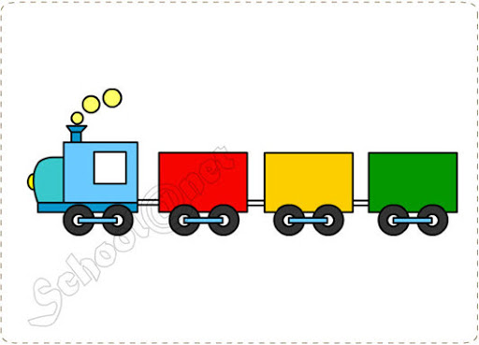


Bài 4: Viết các số từ 9995 đến 10 000.
9995
9996
9997
9998
9999
10000

Slide 7
Bài 5: Viết số liền trước, số liền sau của mỗi số : 2665 ; 2002; 1999; 9999; 6890.
Số liền trước | Số đã cho | Số liền sau
 | 2665
 | 2002
 | 1999
 | 9999
 | 6890
2664
2666
2001
2003
1998
2000
9998
10 000
6889
6891

Slide 8
Bài 6: Viết số thích hợp vào dưới mỗi vạch
9990
9991
9992
9993
9994
9995

Slide 9
9995
9996
9997
9998
9999
10000

